Slide 1



LUẬT
PHÒNG, CHỐNG TÁC HẠI CỦA THUỐC LÁ
Quỹ Phòng, chống tác hại của thuốc lá Bộ Y tế
.

Slide 2

NỘI DUNG TRÌNH BÀY
Phần I. Tổng quan.
Phần II. Nội dung cơ bản của Luật.
Phần III. Giới thiệu dự thảo Nghị định Quy định xử phạt vi phạm hành chính trong lĩnh vực y tế (phần xử phạt về PCTH thuốc lá).

Slide 3
PHẦN I. TỔNG QUAN

Slide 4
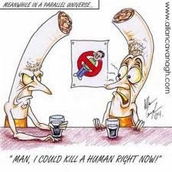
TỔNG QUAN
Khói thuốc lá chứa 7.000 chất hoá học trong đó có khoảng 69 chất gây ung thư.
Việt Nam nằm trong số 15 nước có số người hút thuốc lá cao hàng đầu thế giới - khoảng 15,6 triệu người.
Tỷ lệ người không hút thuốc phơi nhiễm khói thuốc lá tại nhà là 53,5% (28,5 triệu người); người không hút thuốc phơi nhiễm khói thuốc tại nơi làm việc là 36,8% (5,9 triệu người).

Slide 5
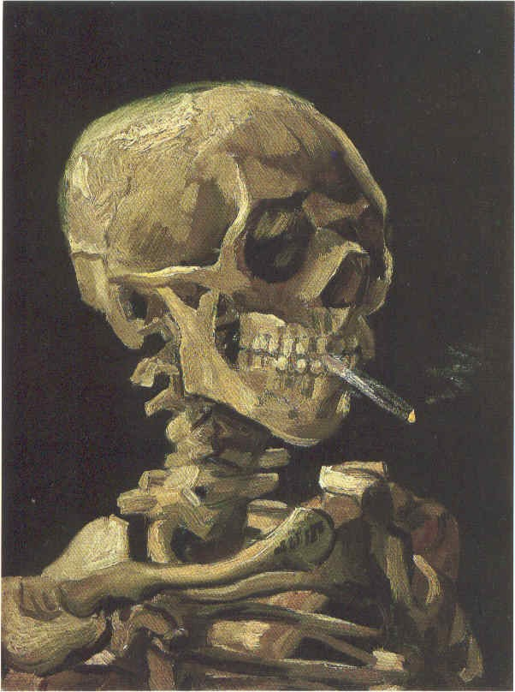
TỔNG QUAN
WHO: Tại Viêt Nam có khoảng 40.000 người tử
vong/năm vì các bệnh có liên quan đến thuốc lá, đến năm 2030, có thể tăng lên tới 70.000 người/năm.
Bệnh viện K (2000): Tỷ lệ bệnh nhân ung thư phổi có hút thuốc lá: 96,8%; không hút thuốc lá: 3,2%.
Viện CL&CSYT (2011): Bệnh tật và tử vong sớm do thuốc lá làm mất đi >1,5 triệu năm sống khỏe mạnh của người Việt Nam, chiếm 12% tổng gánh nặng bệnh tật và tử vong tại Việt Nam.
Chi phí ngân sách hằng năm để điều trị 3 bệnh điển hình trong số 25 loại bệnh có nguyên nhân từ thuốc lá là 2.304 tỷ đồng.

Slide 6
TỔNG QUAN
Ngày 18/6/2012, tại Kỳ họp thứ III của Quốc hội khóa XIII, Quốc hội đã thông qua Luật Phòng, chống tác hại của thuốc lá.
Luật có hiệu lực thi hành từ ngày 01/5/2013
Luật có 5 chương và 35 điều, với các biện pháp cơ bản về giảm nhu cầu sử dụng thuốc lá, kiểm soát chặt chẽ để giảm nguồn cung cấp thuốc lá và điều kiện bảo đảm để thực hiện hiệu quả công tác PCTHTL.

Slide 7
TỔNG QUAN
Mục tiêu của Luật là bảo vệ sức khỏe cộng đồng, hạn chế, giảm dần tỷ lệ người sử dụng thuốc lá, giảm tỷ lệ mắc và chết do các bệnh có nguyên nhân từ thuốc lá, giảm quá tải cho hệ thống y tế, giảm gánh nặng ngân sách.

Slide 8



TỔNG QUAN
Chương 2 BIỆN PHÁP GIẢM CẦU
Chương 3 BIỆN PHÁP KIỂM SOÁT CUNG
Chương 1 QUY ĐỊNH CHUNG
Chương 4 ĐIỀU KIỆN
Chương 5 ĐIỀU KHOẢN THI HÀNH
BẢO ĐẢM

Slide 9
PHẦN II
NỘI DUNG CƠ BẢN CỦA LUẬT PHÒNG CHỐNG TÁC HẠI CỦA THUỐC LÁ

Slide 10
CHƯƠNG I - NHỮNG QUY ĐỊNH CHUNG
Điều 1. Phạm vi điều chỉnh
Điều 2. Giải thích từ ngữ
Điều 3. Nguyên tắc phòng, chống tác hại của thuốc lá Điều 4. Chính sách của Nhà nước về PCTHTL
Điều 5. Trách nhiệm quản lý nhà nước về PCTHTL
Điều 6. Trách nhiệm của người đứng đầu cơ quan, tổ chức, địa phương trong PCTHTL
Điều 7. Quyền và nghĩa vụ của công dân trong PCTHTL Điều 8. Hợp tác quốc tế trong PCTHTL
Điều 9. Các hành vi bị nghiêm cấm

Slide 11
Điều 2. Giải thích từ ngữ
Thuốc lá là sản phẩm được sản xuất từ toàn bộ hoặc một phần nguyên liệu thuốc lá, được chế biến dưới dạng thuốc lá điếu, xì gà, thuốc lá sợi, thuốc lào hoặc các dạng khác.
Sử dụng thuốc lá là hành vi hút, nhai, ngửi, hít, ngậm sản phẩm thuốc lá.
Tác hại của thuốc lá là ảnh hưởng có hại của việc sản xuất, sử dụng thuốc lá gây ra cho sức khỏe con người, môi trường và sự phát triển kinh tế - xã hội.

Slide 12
Điều 2. Giải thích từ ngữ
Cảnh báo sức khoẻ là thông tin bằng chữ và hình ảnh mô tả hoặc giải thích về ảnh hưởng có hại tới sức khỏe con người do việc sử dụng thuốc lá.
Địa điểm công cộng là nơi phục vụ chung cho nhu cầu của nhiều người.
Nơi làm việc là nơi được sử dụng cho mục đích lao động.
Trong nhà là nơi có mái che và có một hay nhiều bức tường chắn hoặc vách ngăn xung quanh.

Slide 13
Điều 6. Trách nhiệm của người đứng đầu cơ quan, tổ chức, địa phương trong PCTHTL
Đưa nội dung phòng, chống tác hại của thuốc lá vào kế hoạch hoạt động hằng năm, quy định không hút thuốc lá tại nơi làm việc vào quy chế nội bộ.
Đưa quy định về việc hạn chế hoặc không hút thuốc lá trong các đám cưới, đám tang, lễ hội trên địa bàn dân cư vào hương ước.
Gương mẫu thực hiện và vận động cơ quan, tổ chức, địa phương thực hiện các quy định của pháp luật về phòng, chống tác hại của thuốc lá.

Slide 14
Điều 7. Quyền và nghĩa vụ của công dân trong PCTHTL
Được sống, làm việc trong môi trường không có khói thuốc lá.
Yêu cầu người hút thuốc lá không hút thuốc lá tại địa điểm có quy định cấm hút thuốc lá.
Vận động, tuyên truyền người khác không sử dụng thuốc lá, cai nghiện thuốc lá.
Yêu cầu cơ quan, tổ chức, cá nhân có thẩm quyền xử lý người có hành vi hút thuốc lá tại địa điểm có quy định cấm hút thuốc lá.
Phản ánh hoặc tố cáo cơ quan, người có thẩm quyền không xử lý hành vi hút thuốc lá tại địa điểm có quy định cấm hút thuốc lá.

Slide 15
Điều 9. Các hành vi bị nghiêm cấm
Sản xuất, mua bán, nhập khẩu, tàng trữ, vận chuyển thuốc lá giả, sản phẩm được thiết kế có hình thức hoặc kiểu dáng như bao gói hoặc điếu thuốc lá; mua bán, tàng trữ, vận chuyển nguyên liệu thuốc lá, thuốc lá nhập lậu.
Quảng cáo, khuyến mại thuốc lá; tiếp thị thuốc lá trực tiếp tới người tiêu dùng dưới mọi hình thức.
Tài trợ của tổ chức, cá nhân kinh doanh thuốc lá, trừ trường hợp quy định tại Điều 16 của Luật này.
Người chưa đủ 18 tuổi sử dụng, mua, bán thuốc lá.

Slide 16
Điều 9. Các hành vi bị nghiêm cấm (tiếp)
Sử dụng người chưa đủ 18 tuổi mua, bán thuốc lá.
Bán, cung cấp thuốc lá cho người chưa đủ 18 tuổi.
Bán thuốc lá bằng máy bán thuốc lá tự động; hút, bán thuốc lá tại địa điểm có quy định cấm.
Sử dụng hình ảnh thuốc lá trên báo chí, xuất bản phẩm dành riêng cho trẻ em.
Vận động, ép buộc người khác sử dụng thuốc lá.

Slide 17
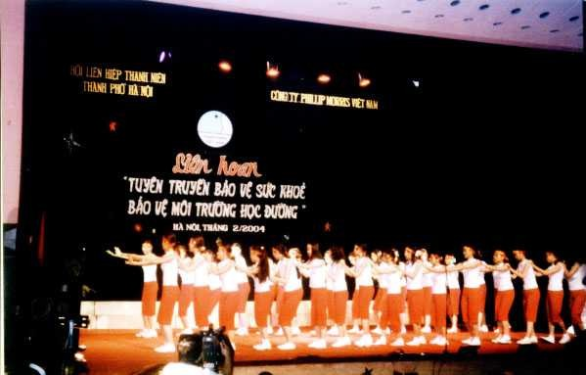
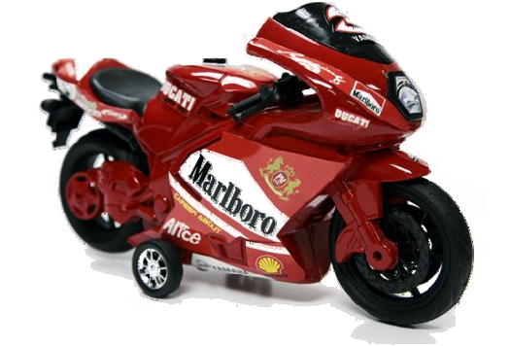
Các hành vi bị nghiêm cấm
TÀI TRỢ
ĐỂ QUẢNG CÁO THUỐC LÁ

Slide 18
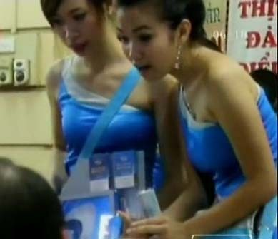
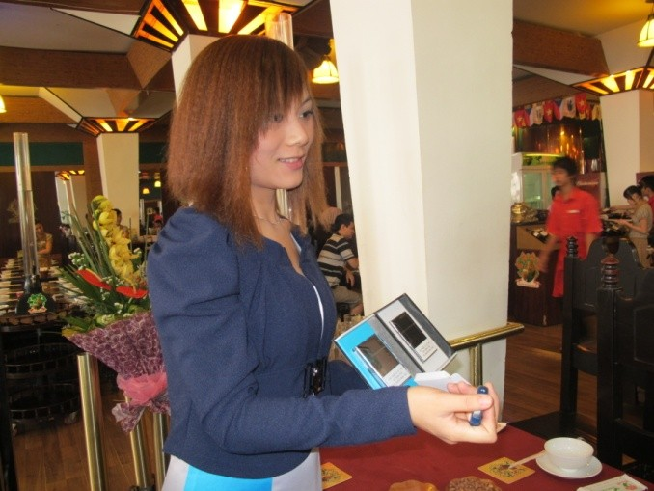
Các hành vi bị nghiêm cấm
Tiếp thị trực tiếp
Khuyến mại

Slide 19
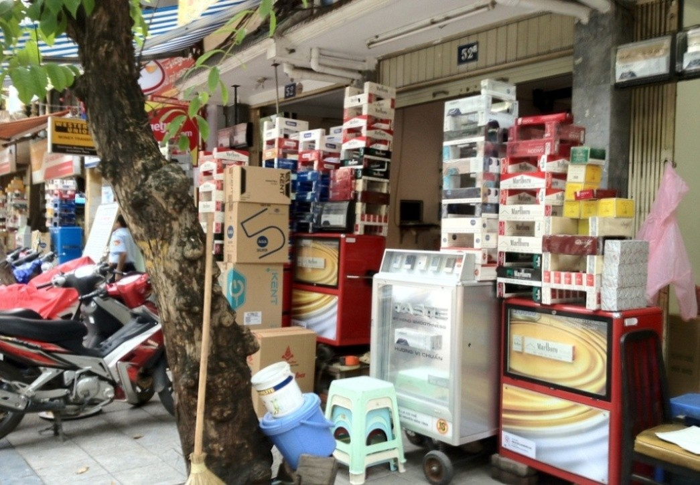
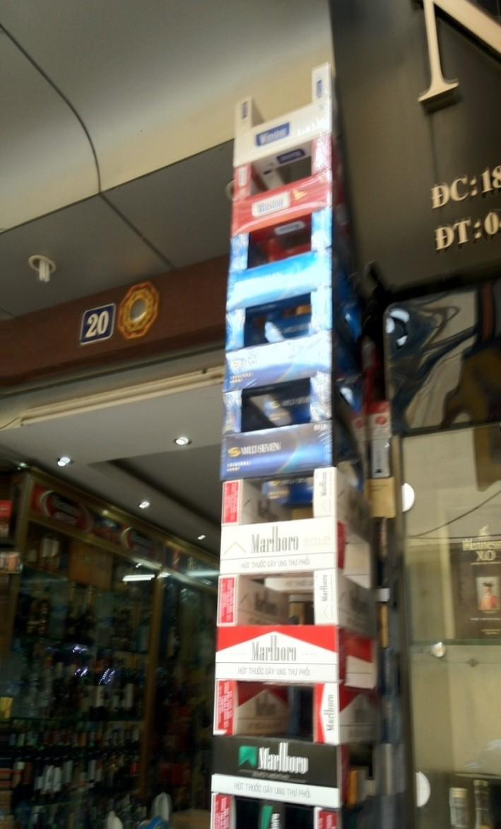
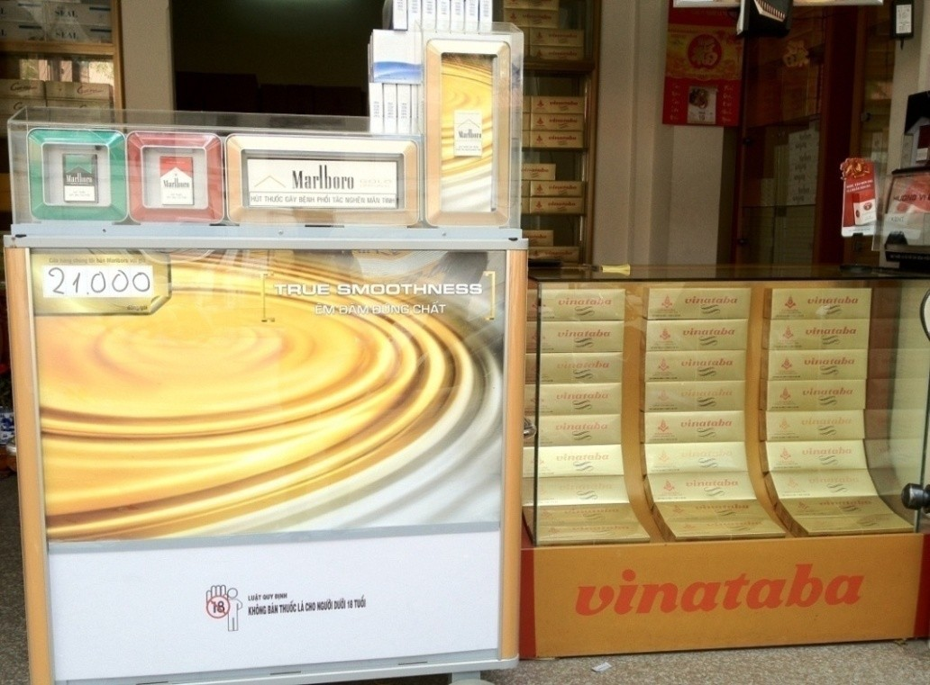
Các hành vi bị nghiêm cấm

Slide 20
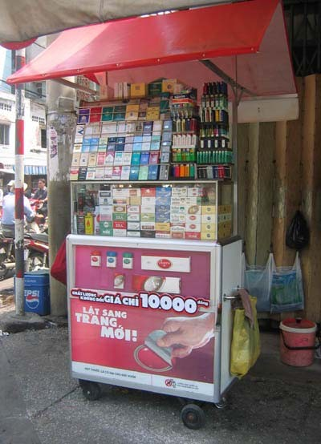
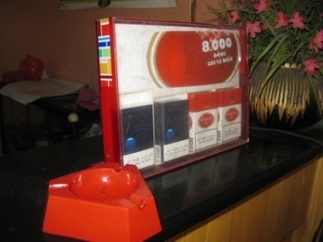
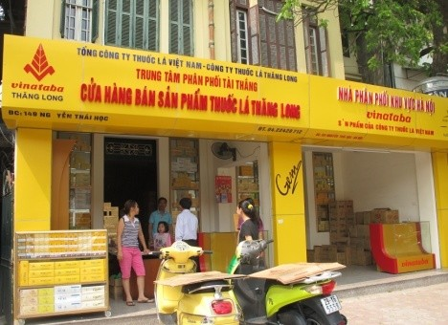
Các hành vi bị nghiêm cấm
QUẢNG CÁO TẠI ĐIỂM BÁN

Slide 21
Chương II.
CÁC BIỆN PHÁP GIẢM NHU CẦU SỬ DỤNG THUỐC LÁ
Điều 10. Thông tin, giáo dục, truyền thông về PCTHTL Điều 11. Địa điểm cấm hút thuốc lá hoàn toàn
Điều 12. Địa điểm cấm hút thuốc lá trong nhà nhưng được phép có nơi dành riêng cho người hút thuốc lá
Điều 13. Nghĩa vụ của người hút thuốc lá
Điều 14. Quyền và trách nhiệm của người đứng đầu, người quản lý địa điểm cấm hút thuốc lá
Điều 15. Ghi nhãn, in cảnh báo sức khỏe trên bao bì thuốc lá
Điều 16. Hoạt động tài trợ Điều 17. Cai nghiện thuốc lá
Điều 18. Trách nhiệm trong hỗ trợ cai nghiện thuốc lá

Slide 22

Điều 11. Địa điểm cấm hút thuốc lá hoàn toàn
1. Địa điểm cấm hút thuốc lá hoàn toàn trong nhà và trong phạm vi khuôn viên bao gồm:
Cơ sở y tế;
Cơ sở giáo dục, trừ các cơ sở quy định tại điểm b khoản 2 Điều này;
Cơ sở chăm sóc, nuôi dưỡng, vui chơi, giải trí dành riêng cho trẻ em;
Cơ sở hoặc khu vực có nguy cơ cháy, nổ cao.

Slide 23
Điều 11. Địa điểm cấm hút thuốc lá hoàn toàn
2. Địa điểm cấm hút thuốc lá hoàn toàn trong nhà bao gồm:
Nơi làm việc;
Trường cao đẳng, đại học, học viện;
Địa điểm công cộng, trừ các trường hợp quy định tại khoản 1 Điều này và khoản 1 Điều 12 của Luật này.
3. Phương tiện giao thông công cộng bị cấm hút thuốc lá hoàn toàn bao gồm ô tô, tàu bay, tàu điện.

Slide 24
Điều 12. Địa điểm cấm hút thuốc lá trong nhà nhưng được phép có nơi dành riêng cho người hút thuốc lá
1. Địa điểm cấm hút thuốc lá trong nhà nhưng được phép có nơi dành riêng cho người hút thuốc lá bao gồm:
Khu vực cách ly của sân bay;
Quán bar, karaoke, vũ trường, khách sạn và cơ sở lưu trú du lịch;
Phương tiện giao thông công cộng là tàu thủy, tàu hỏa.

Slide 25

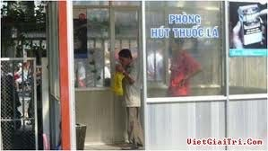

Điều 12. Địa điểm cấm hút thuốc lá trong nhà nhưng được
phép có nơi dành riêng cho người hút thuốc lá
2. Nơi dành riêng cho người hút thuốc lá phải bảo đảm các điều kiện sau đây:
Có phòng và hệ thống thông khí tách biệt với khu vực không hút thuốc lá;
Có dụng cụ chứa các mẩu, tàn thuốc lá; có biển báo tại các vị trí phù hợp, dễ quan sát;
Có thiết bị phòng cháy, chữa cháy.

Slide 26
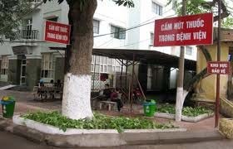
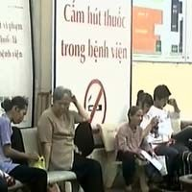
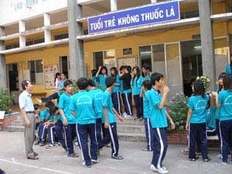
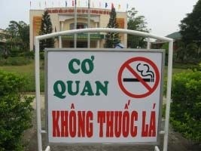
Địa điểm cấm hút thuốc lá

Slide 27
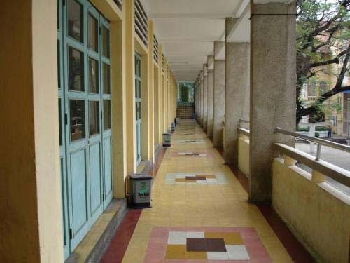
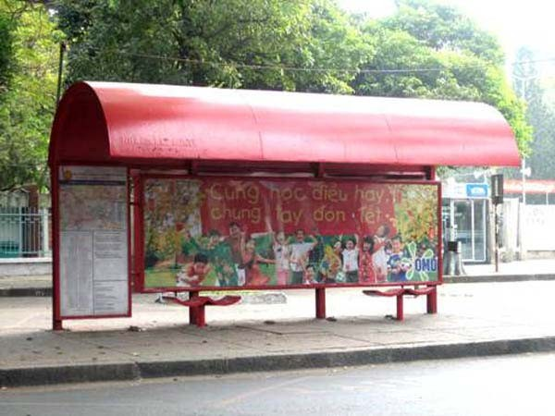

Địa điểm cấm hút thuốc lá
Hành lang các tòa nhà (cấm hút thuốc)
Nhà chờ xe bus (cấm hút thuốc)
Nhà hàng (cấm hút thuốc)

Slide 28
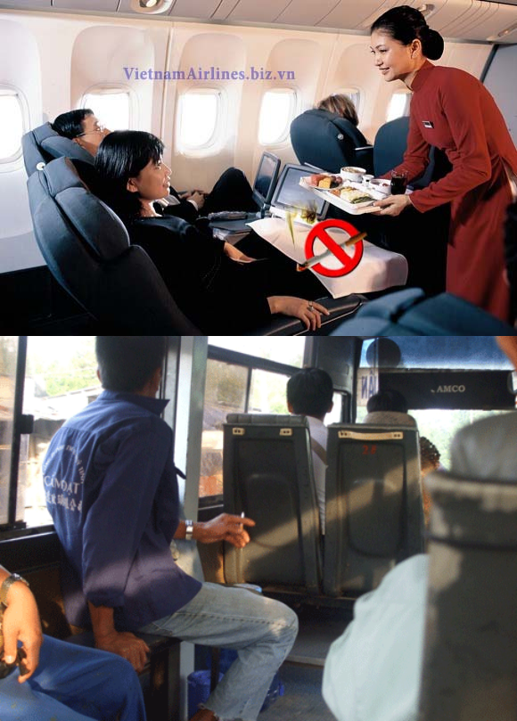
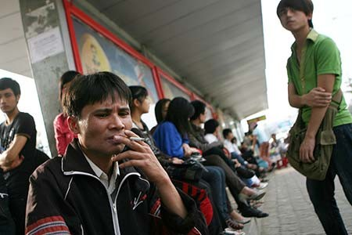
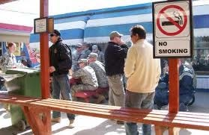
Địa điểm cấm hút thuốc lá

Slide 29
Điều 13. Trách nhiệm của người hút thuốc lá
Không hút thuốc lá tại địa điểm có quy định cấm hút thuốc lá.
Không hút thuốc lá trong nhà khi có trẻ em, phụ nữ mang thai, người bệnh, người cao tuổi.
Giữ vệ sinh chung, bỏ tàn, mẩu thuốc lá đúng nơi quy định khi hút thuốc lá tại những địa điểm được phép hút thuốc lá.

Slide 30
Điều 14. Quyền của người đứng đầu, người quản lý
địa điểm cấm hút thuốc lá
Buộc người vi phạm chấm dứt việc hút thuốc lá tại địa điểm cấm hút thuốc lá; xử phạt vi phạm hành chính theo quy định của pháp luật;
Yêu cầu người vi phạm quy định cấm hút thuốc lá ra khỏi cơ sở của mình;
Từ chối tiếp nhận hoặc cung cấp dịch vụ cho người vi phạm quy định cấm hút thuốc lá nếu người đó tiếp tục vi phạm sau khi đã được nhắc nhở.

Slide 31
Điều 14. Quyền của người đứng đầu, người quản lý
địa điểm cấm hút thuốc lá
Thực hiện quy định tại Điều 6 của Luật này (kế hoạch hoạt động hằng năm có PCTHTL, quy định không hút thuốc lá tại quy chế nội bộ...).
Tổ chức thực hiện, hướng dẫn, kiểm tra, đôn đốc mọi người thực hiện đúng quy định về cấm hút thuốc lá tại địa điểm thuộc quyền quản lý, điều hành; treo biển có chữ hoặc biểu tượng cấm hút thuốc lá tại địa điểm cấm hút thuốc lá.

Slide 32
Điều 15. Ghi nhãn, in cảnh báo sức khỏe trên bao bì
thuốc lá
Thuốc lá được sản xuất, nhập khẩu để tiêu thụ tại Việt Nam phải ghi nhãn, in cảnh báo sức khỏe trên bao bì thuốc lá.
Nội dung cảnh báo sức khỏe trên bao bì thuốc lá phải mô tả cụ thể tác hại của việc sử dụng thuốc lá đối với sức khỏe và các thông điệp thích hợp khác, phải được thay đổi định kỳ 02 năm/1 lần;
In cảnh báo sức khỏe bằng chữ và hình ảnh bảo đảm rõ ràng, dễ nhìn, dễ hiểu.
Cảnh báo sức khỏe phải chiếm ít nhất 50% diện tích của mỗi mặt chính trước và mặt chính sau trên bao, tút và hộp thuốc lá.

Slide 33
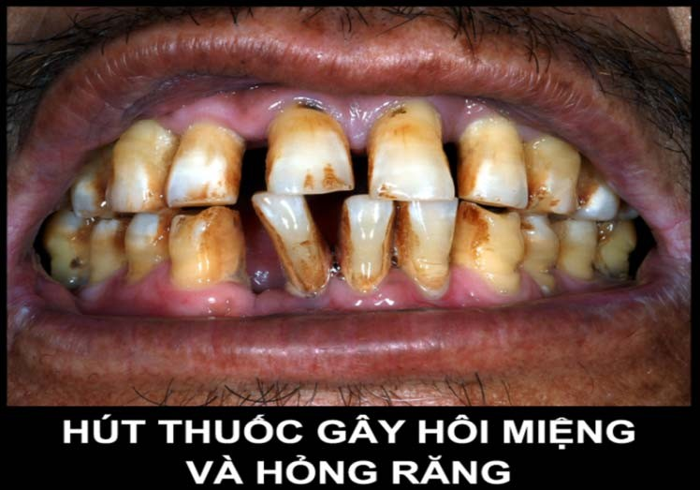
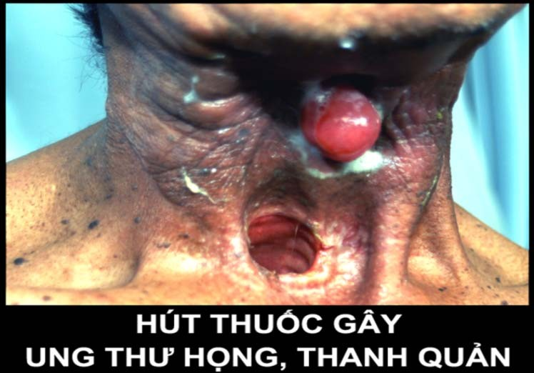
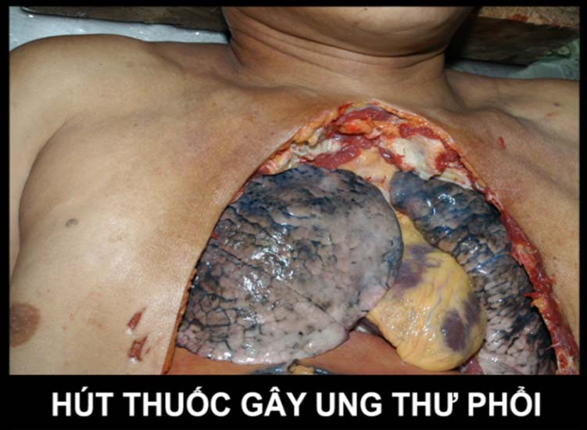
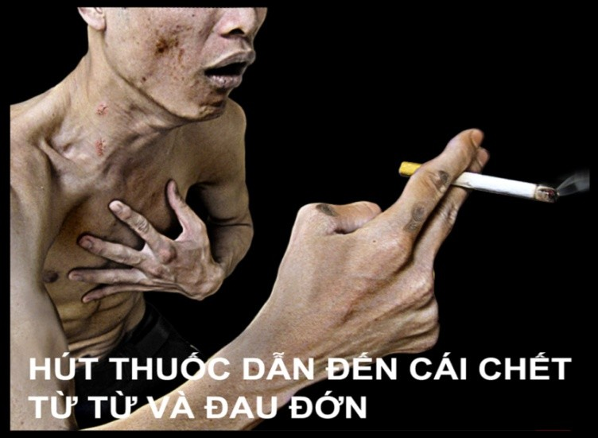
6 mẫu cảnh báo sức khỏe trên bao bì TL

Slide 34
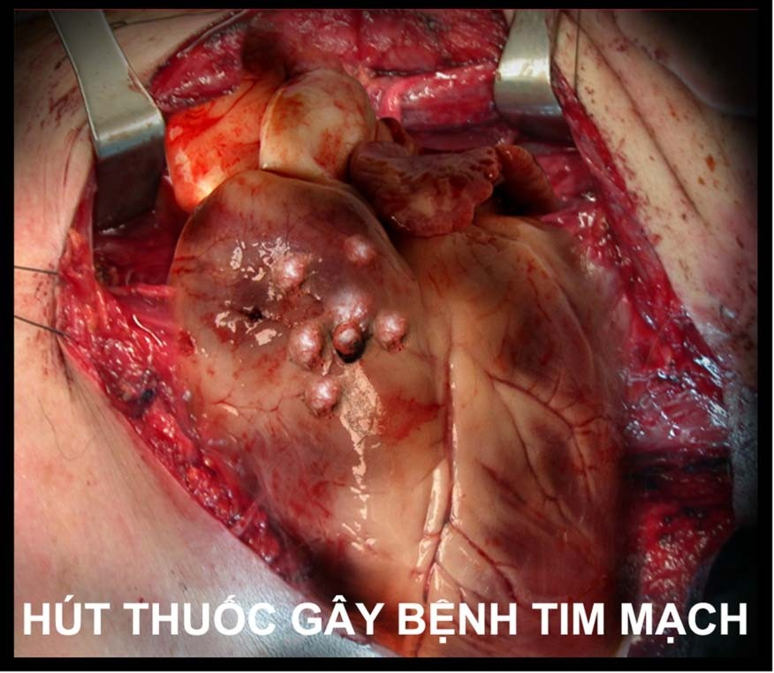
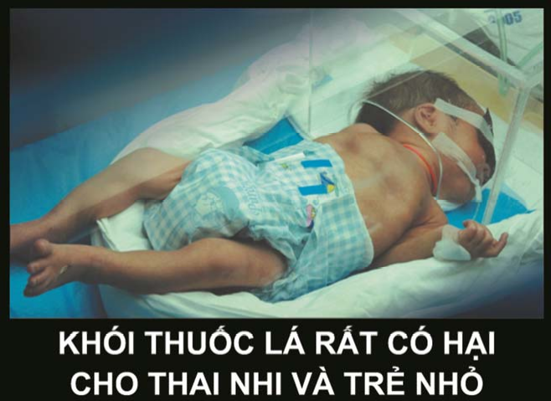
Mẫu cảnh báo sức khỏe trên bao bì thuốc lá

Slide 35
Chương III.
CÁC BIỆN PHÁP KIỂM SOÁT NGUỒN CUNG CẤP THUỐC LÁ
Điều 19. Quản lý kinh doanh thuốc lá
Điều 20. Quy hoạch kinh doanh thuốc lá Điều 21. Kiểm soát đầu tư sản xuất thuốc lá
Điều 22. Kiểm soát sản lượng thuốc lá tiêu thụ trong nước Điều 23. Quy chuẩn kỹ thuật quốc gia về thuốc lá
Điều 24. Số lượng điếu thuốc lá trong bao, gói
Điều 25. Bán thuốc lá
Điều 26. Các biện pháp phòng, chống thuốc lá lậu, thuốc lá giả Điều 27. Trách nhiệm phòng, chống thuốc lá lậu, thuốc lá giả

Slide 36
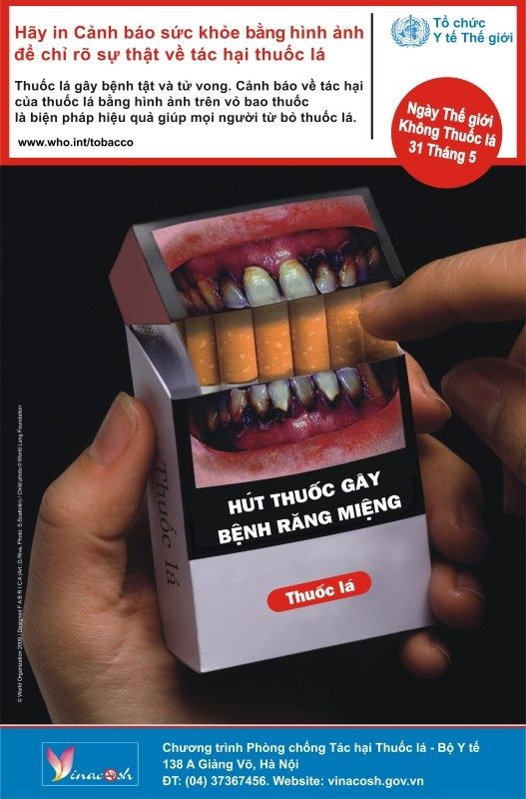
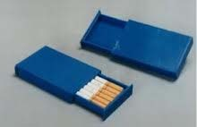
Điều 24. Số lượng điếu thuốc lá trong bao, gói
Sau 03 năm, kể từ ngày Luật này có hiệu lực, số lượng điếu thuốc lá đóng gói trong 01 bao thuốc lá không được ít hơn 20 điếu, trừ thuốc lá xì gà và thuốc lá được sản xuất để xuất khẩu.

Slide 37
Điều 25. Bán thuốc lá
Cơ quan, tổ chức, cá nhân không được tổ chức, cho phép hoặc bán thuốc lá tại các địa điểm quy định tại Điều 11, Điều 12, trừ điểm a khoản 1 Điều 12 của Luật này; không được bán thuốc lá phía ngoài cổng nhà trẻ, trường mẫu giáo, trường tiểu học, trung học cơ sở, phổ thông trung học, viện nghiên cứu y học, bệnh viện, nhà hộ sinh, trung tâm y tế dự phòng, trạm y tế xã, phường, thị trấn trong phạm vi 100 mét tính từ ranh giới khuôn viên gần nhất của cơ sở đó.

Slide 38
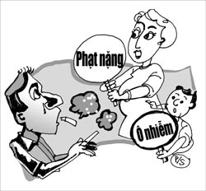
Xử lý vi phạm pháp luật về PCTHTL
Quy định trách nhiệm cụ thể của các Bộ: Bộ Y tế, Bộ Công an, Bộ Công Thương, Bộ Quốc phòng, các Bộ, cơ quan ngang Bộ khác và Ủy ban nhân dân các cấp trong xử lý vi phạm pháp luật về PCTHTL.
Bộ Y tế đã trình Chính phủ ban hành Nghị định Quy định xử phạt vi phạm hành chính trong lĩnh vực y tế (bao gồm xử phạt hành vi vi phạm hành chính về PCTH thuốc lá).

Slide 39
PHẦN III
GIỚI THIỆU NGHỊ ĐỊNH SỐ 117/ND-CP NGÀY 28/09/2020 QUY ĐỊNH XỬ PHẠT VI PHẠM HÀNH CHÍNH
TRONG LĨNH VỰC Y TẾ

Slide 40
NHỮNG QUY ĐỊNH CHUNG
Cán bộ, công chức, viên chức thực hiện hành vi vi phạm khi đang thi hành công vụ, nhiệm vụ được giao thì không bị xử phạt theo quy định của pháp luật về XLVPHC mà bị xử lý theo quy định của pháp luật về cán bộ, công chức, viên chức.
Cơ quan nhà nước thực hiện hành vi vi phạm thuộc nhiệm vụ quản lý nhà nước được giao thì không bị xử phạt theo quy định của pháp luật về xử lý vi phạm hành chính mà bị xử lý theo quy định của pháp luật có liên quan.

Slide 41



Điều 25. Vi phạm quy định về địa điểm cấm hút thuốc lá
Điều 26. Vi phạm quy định về bán thuốc lá
Điều 27. Vi phạm quy định về ghi nhãn, in cảnh báo sức khỏe trên bao bì thuốc lá
Điều 28. Vi phạm quy định về cai nghiện thuốc lá
Điều 29. Vi phạm quy định khác về phòng, chống tác hại của thuốc lá
MỤC 1
HÀNH VI VI PHẠM VỀ Y TẾ DỰ PHÒNG VÀ PHÒNG, CHỐNG HIV/AIDS

Slide 42
Điều 25. Vi phạm quy định về địa điểm cấm hút thuốc lá
1. Cảnh cáo hoặc phạt tiền từ 200.000 đồng đến 500.000 đồng đối với hành vi hút thuốc lá tại địa điểm có quy định cấm. Trường hợp hút thuốc lá trên tàu bay thực hiện theo quy định về xử phạt vi phạm hành chính trong lĩnh vực hàng không dân dụng;

Slide 43
Điều 25. Vi phạm quy định về địa điểm cấm hút thuốc lá
2. Phạt tiền từ 3.000.000 đồng đến 5.000.000 đồng đối với một trong các hành vi sau đây:
Không có chữ hoặc biểu tượng “cấm hút thuốc lá” tại địa điểm cấm hút thuốc lá theo quy định của pháp luật;
Không tổ chức thực hiện, hướng dẫn, kiểm tra, đôn đốc việc thực hiện đúng quy định về cấm hút thuốc lá tại địa điểm thuộc quyền quản lý, điều hành.

Slide 44
Điều 25. Vi phạm quy định về địa điểm cấm hút thuốc lá
3. Phạt tiền từ 5.000.000 đồng đến 10.000.000 đồng đối với một trong các hành vi sau đây tại nơi dành riêng cho người hút thuốc lá:
Không có phòng và hệ thống thông khí tách biệt với khu vực không hút thuốc lá;
Không có dụng cụ chứa mẩu, tàn thuốc lá;
Không có biển báo tại vị trí phù hợp, dễ quan sát;
Không có thiết bị phòng cháy, chữa cháy.

Slide 45
Điều 26. Vi phạm quy định về bán, cung cấp thuốc lá
Phạt tiền từ 1.000.000 đồng đến 3.000.000 đồng đối với hành vi không có biển thông báo không bán thuốc lá cho người chưa đủ 18 tuổi tại điểm bán của đại lý bán buôn, đại lý bán lẻ thuốc lá.
Phạt tiền từ 3.000.000 đồng đến 5.000.000 đồng đối với một trong các hành vi sau đây:
Trưng bày quá một bao hoặc một tút hoặc một hộp của một nhãn hiệu thuốc lá tại đại lý bán lẻ, điểm bán lẻ thuốc lá;
Bán, cung cấp thuốc lá cho người chưa đủ 18 tuổi;
Bán, cung cấp thuốc lá không ghi nhãn, không in cảnh báo sức khỏe trên bao bì thuốc lá theo quy định của pháp luật. Trường hợp bán thuốc lá không ghi nhãn, không in cảnh báo sức khỏe trên bao bì thuốc lá là thuốc lá nhập lậu, thuốc lá giả thì thực hiện xử phạt theo quy định của pháp luật về hoạt động thương mại, sản xuất, buôn bán hàng giả, hàng cấm và bảo vệ quyền lợi người tiêu dùng.

Slide 46
Điều 28. Vi phạm quy định về cai nghiện thuốc lá
Phạt tiền từ 1.000.000 đồng đến 2.000.000 đồng đối với một trong các hành vi sau đây:
Không có nơi dành riêng cho hoạt động tư vấn cai nghiện thuốc lá trực tiếp theo quy định của pháp luật.
Không có tài liệu truyền thông về cai nghiện thuốc lá, tư vấn cai nghiện thuốc lá.
Không có điện thoại, internet hoặc phương tiện thông tin khác bảo đảm cho hoạt động tư vấn cai nghiện thuốc lá gián tiếp.
Không thông báo bằng văn bản đến Sở Y tế nơi cơ sở hoạt động trước khi thực hiện hoạt động cai nghiện, tư vấn cai nghiện thuốc lá.

Slide 47
Điều 29. Vi phạm quy định khác
về phòng, chống tác hại của thuốc lá
Cảnh cáo hoặc phạt tiền từ 200.000 đồng đến 500.000 đồng đối với người từ đủ 16 tuổi nhưng chưa đủ 18 tuổi có hành vi sử dụng thuốc lá.
Phạt tiền từ 500.000 đồng đến 1.000.000 đồng đối với một trong các hành vi sau đây:
Vận động, ép buộc người khác sử dụng thuốc lá;
Sử dụng người chưa đủ 18 tuổi mua thuốc lá.

Slide 48
Điều 29. Vi phạm quy định khác
về phòng, chống tác hại của thuốc lá
3. Phạt tiền từ 3.000.000 đồng đến 5.000.000 đồng đối với một trong các hành vi sau đây:
Sử dụng hình ảnh thuốc lá trên báo chí, xuất bản phẩm dành riêng cho trẻ em;
Cung cấp thông tin không có cơ sở khoa học, không chính xác về thuốc lá và tác hại của thuốc lá;
Không đưa nội dung phòng, chống tác hại của thuốc lá vào kế hoạch hoạt động hằng năm, không đưa quy định cấm hút thuốc lá tại nơi làm việc vào quy chế nội bộ;
Không hạn chế hình ảnh diễn viên sử dụng thuốc lá trong các tác phẩm sân khấu, điện ảnh theo quy định của pháp luật.

Slide 49
Điều 29. Vi phạm quy định khác
về phòng, chống tác hại của thuốc lá
4. Phạt tiền từ 20.000.000 đồng đến 30.000.000 đồng đối với một trong các hành vi sau đây:
Sử dụng tên, nhãn hiệu và biểu tượng của sản phẩm thuốc lá với sản phẩm, dịch vụ khác;
Tiếp thị thuốc lá trực tiếp tới người tiêu dùng dưới mọi hình thức;
Để cho tổ chức, cá nhân tiếp thị thuốc lá trực tiếp tới người tiêu dùng tại cơ sở thuộc quyền quản lý, điều hành;
Chậm nộp khoản đóng góp bắt buộc theo quy định của pháp luật;
đ) Khai sai dẫn đến nộp thiếu khoản đóng góp bắt buộc theo quy định của pháp luật;
Sử dụng kinh phí hỗ trợ của Quỹ phòng, chống tác hại của thuốc lá không đúng quy định của pháp luật;
g) Doanh nghiệp, các phương tiện thông tin đại chúng đưa tin, thông báo về việc tài trợ của tổ chức, cá nhân kinh doanh thuốc lá.

Slide 50
Điều 29. Vi phạm quy định khác
về phòng, chống tác hại của thuốc lá
5. Phạt tiền từ 30.000.000 đồng đến 40.000.000 đồng đối với một trong các hành vi sau đây:
Thực hiện hoạt động tài trợ dưới bất kỳ hình thức nào, trừ trường hợp được phép theo quy định của pháp luật;
Trốn, gian lận khoản đóng góp bắt buộc theo quy định của pháp luật.

Slide 51
NGHỊ ĐỊNH SỐ 158/2013/NĐ-CP NGÀY 12/11/2013 CỦA CHÍNH PHỦ QUY ĐỊNH XỬ PHẠT VI PHẠM HÀNH CHÍNH TRONG LĨNH VỰC VĂN HÓA, THỂ THAO, DU LỊCH VÀ QUẢNG CÁO

Slide 52
Điều 50. Vi phạm quy định về quảng cáo sản phẩm, hàng hóa, dịch vụ cấm quảng cáo
1. Phạt tiền từ 40.000.000 đồng đến 50.000.000 đồng đối với một trong các hành vi sau đây:
a) Quảng cáo thuốc lá;
……
3. Biện pháp khắc phục hậu quả:
Buộc tháo gỡ, tháo dỡ hoặc xóa quảng cáo đối với hành vi quy định tại Khoản 1 và Khoản 2 Điều này.

Slide 53
Nghị định số 98/2020/NĐ-CP quy định xử phạt vi phạm hành chính trong hoạt động thương mại, sản xuất, buôn bán hàng giả, hàng cấm và bảo vệ quyền lợi người tiêu dùng và có hiệu lực thi hành từ ngày 15/10/2020
Nghị định này thay thế:
Nghị định số 185/2013/NĐ-CP ngày 15 tháng 11 năm 2013 và Nghị định số 124/2015/NĐ-CP ngày 19 tháng 11 năm 2015 của Chính phủ quy định xử phạt vi phạm hành chính trong hoạt động thương mại, sản xuất, buôn bán hàng giả, hàng cấm và bảo vệ quyền lợi người tiêu dùng;

Slide 54
Điều 8. Hành vi sản xuất, buôn bán, vận chuyển, tàng trữ, giao nhận hàng cấm
Nghị định số 98/2020/NĐ-CP
8. Phạt tiền từ 90.000.000 đồng đến 100.000.000 đồng đối với một trong các hành vi vi phạm sau trong trường hợp không bị truy cứu trách nhiệm hình sự:
b) Buôn bán thuốc lá điếu nhập lậu có số lượng từ 1.500 bao trở lên;

Slide 55
Nghị định số 98/2020/NĐ-CP
Điều 23. Hành vi vi phạm về bán sản phẩm thuốc lá
Phạt tiền từ 500.000 đồng đến 1.000.000 đồng đối với hành vi không treo biển thông báo không bán thuốc lá cho người chưa đủ 18 tuổi tại điểm bán theo quy định.
Phạt tiền từ 1.000.000 đồng đến 2.000.000 đồng đối với một trong các hành vi vi phạm sau đây:
Bán thuốc lá cho người chưa đủ 18 tuổi;
Sử dụng người chưa đủ 18 tuổi bán thuốc lá.
3. Phạt tiền từ 2.000 000 đồng đến 3.000.000 đồng đối với hành vi không thực hiện đúng quy định về trưng bày thuốc lá tại điểm bán hàng.
Chưa thống nhất với Nghị định 117?

Slide 56
Nghị định số 98/2020/NĐ-CP
Điều 23. Hành vi vi phạm về bán sản phẩm thuốc lá
4. Phạt tiền từ 3.000.000 đồng đến 5.000.000 đồng đối với một trong các hành vi vi phạm sau đây:
Bán thuốc lá bằng máy bán thuốc lá tự động hoặc bán thuốc lá tại các địa điểm có quy định cấm;
Bán thuốc lá phía ngoài cổng các nhà trẻ, trường mẫu giáo, trường tiểu học, trung học cơ sở, phổ thông trung học, viện nghiên cứu y học, bệnh viện, nhà hộ sinh, trung tâm y tế dự phòng, trạm y tế xã, phường trong phạm vi 100 m tính từ ranh giới khuôn viên gần nhất của cơ sở đó.

Slide 57



1. Chủ tịch Ủy ban nhân dân các cấp
THẨM QUYỀN XỬ PHẠT VI PHẠM HÀNH CHÍNH VỀ PHÒNG, CHỐNG TÁC HẠI CỦA THUỐC LÁ
Thanh tra y tế
Quản lý thị trường
Công an nhân dân
Hải quan
Bộ đội biên phòng
Cảnh sát biển
Cơ quan Thuế
Bảo hiểm xã hội

Slide 58
Điều 103. Thẩm quyền xử phạt của Chủ tịch Ủy ban nhân dân
1. Chủ tịch Ủy ban nhân dân cấp xã có quyền:
Phạt cảnh cáo;
Phạt tiền đến 3.000.000 đồng đối với vi phạm hành chính về dân số; đến 5.000.000 đồng đối với vi phạm hành chính về y tế dự phòng, phòng, chống HIV/AIDS, bảo hiểm y tế, khám bệnh, chữa bệnh, dược, mỹ phẩm và trang thiết bị y tế;
Tịch thu tang vật, phương tiện vi phạm hành chính có giá trị không vượt quá mức tiền phạt đối với từng lĩnh vực được quy định tại điểm b khoản này;
Áp dụng biện pháp khắc phục hậu quả quy định tại các điểm c và đ khoản 1 Điều 28 của Luật Xử lý vi phạm hành chính.

Slide 59
Điều 103. Thẩm quyền xử phạt của Chủ tịch Ủy ban nhân dân
2. Chủ tịch Ủy ban nhân dân cấp huyện có quyền:
Phạt cảnh cáo;
Phạt tiền đến 15.000.000 đồng đối với vi phạm hành chính về dân số; đến 25.000.000 đồng đối với vi phạm hành chính về y tế dự phòng và phòng, chống HIV/AIDS; đến 37.500.000 đồng đối với vi phạm hành chính về bảo hiểm y tế; đến 50.000.000 đồng đối với vi phạm hành chính về khám bệnh, chữa bệnh, dược, mỹ phẩm và trang thiết bị y tế;
Tước quyền sử dụng giấy phép, chứng chỉ hành nghề có thời hạn hoặc đình chỉ hoạt động có thời hạn;
Tịch thu tang vật, phương tiện vi phạm hành chính có giá trị không vượt quá mức tiền phạt đối với từng lĩnh vực được quy định tại điểm b khoản này;
đ) Áp dụng biện pháp khắc phục hậu quả quy định tại các điểm c, đ, e, h và i khoản 1 Điều 28 của Luật Xử lý vi phạm hành chính và khoản 3 Điều 3 Nghị định này.

Slide 60
Điều 103. Thẩm quyền xử phạt của Chủ tịch Ủy ban nhân dân
3. Chủ tịch Ủy ban nhân dân tỉnh có quyền
Điều 104. Thẩm quyền xử phạt của Thanh tra
Điều 105. Thẩm quyền xử phạt của Quản lý thị trường

Slide 61
Điều 106. Thẩm quyền xử phạt của Công an nhân dân
1. Chiến sĩ Công an nhân dân đang thi hành công vụ có quyền:
Phạt cảnh cáo;
Phạt tiền đến 300.000 đồng đối với vi phạm hành chính về dân số và đến 500.000 đồng đối với vi phạm hành chính về y tế dự phòng, phòng, chống HIV/AIDS, khám bệnh, chữa bệnh, dược, mỹ phẩm, trang thiết bị y tế.

Slide 62
Điều 106. Thẩm quyền xử phạt của Công an nhân dân
2. Trạm trưởng, Đội trưởng của người được quy định tại khoản 1 Điều này có quyền:
Phạt cảnh cáo;
Phạt tiền đến 900.000 đồng đối với vi phạm hành chính về dân số; đến 1.500.000 đồng đối với vi phạm hành chính về y tế dự phòng, phòng, chống HIV/AIDS, bảo hiểm y tế, khám bệnh, chữa bệnh, dược, mỹ phẩm và trang thiết bị y tế.

Slide 63
Điều 106. Thẩm quyền xử phạt của Công an nhân dân
3. Trưởng Công an cấp xã, Trưởng đồn Công an, Trạm trưởng Trạm Công an cửa khẩu, khu chế xuất có quyền:
Phạt cảnh cáo;
Phạt tiền đến 1.500.000 đồng đối với vi phạm hành chính về dân số và đến 2.500.000 đồng đối với vi phạm hành chính về y tế dự phòng, phòng, chống HIV/AIDS, bảo hiểm y tế, khám bệnh, chữa bệnh, dược, mỹ phẩm và trang thiết bị y tế;
Tịch thu tang vật, phương tiện được sử dụng để vi phạm hành chính có giá trị không vượt quá mức tiền phạt được quy định tại điểm b khoản này;
Áp dụng các biện pháp khắc phục hậu quả quy định tại các điểm c và đ khoản 1 Điều 28 của Luật Xử lý vi phạm hành chính.

Slide 64
Điều 112. Phân định thẩm quyền xử phạt vi phạm hành chính của các chức danh có thẩm quyền xử phạt vi phạm hành chính trong lĩnh vực y tế
Chủ tịch Ủy ban nhân dân các cấp
Người có thẩm quyền xử phạt của Thanh tra y tế, người được giao thực hiện nhiệm vụ thanh tra chuyên ngành y tế
Người có thẩm quyền xử phạt của cơ quan Quản lý thị trường
Người có thẩm quyền xử phạt của cơ quan Công an nhân dân
Người có thẩm quyền xử phạt của cơ quan Hải quan
Người có thẩm quyền xử phạt của Bộ đội Biên phòng
Người có thẩm quyền xử phạt của Cảnh sát biển
Người có thẩm quyền xử phạt của cơ quan thuế
10. Người có thẩm quyền xử phạt của Thanh tra Thông tin và Truyền thông

Slide 65
Điều 112. Phân định thẩm quyền xử phạt vi phạm hành chính của các chức danh có thẩm quyền xử phạt vi phạm hành chính trong lĩnh vực y tế
Người có thẩm quyền xử phạt của Thanh tra Văn hóa, Thể thao và Du lịch có thẩm quyền lập biên bản vi phạm hành chính, xử phạt hành chính và áp dụng các biện pháp khắc phục hậu quả theo phạm vi quản lý, chức năng, nhiệm vụ, quyền hạn được giao và theo thẩm quyền quy định tại Điều 104 Nghị định này đối với hành vi vi phạm quy định tại các điều, 25, 26, điểm a khoản 5 Điều 29 Nghị định này
Người có thẩm quyền xử phạt của Thanh tra giáo dục, giao thông vận tải, nông nghiệp và phát triển nông thôn, khoa học và công nghệ có thẩm quyền lập biên bản vi phạm hành chính, xử phạt hành chính, áp dụng các biện pháp khắc phục hậu quả theo phạm vi quản lý, chức năng, nhiệm vụ, quyền hạn được giao và theo thẩm quyền quy định tại Điều 104 Nghị định này đối với hành vi vi phạm quy định tại các điều 25, 26, điểm a khoản 5 Điều 29 Nghị định này.
Người có thẩm quyền xử phạt của Thanh tra tài nguyên môi trường

Slide 66
Điều 113. Thẩm quyền lập biên bản vi phạm hành chính
Người có thẩm quyền lập biên bản vi phạm hành chính trong lĩnh vực y tế bao gồm:
Người có thẩm quyền xử phạt được quy định tại Nghị định này theo chức năng, nhiệm vụ, quyền hạn được giao.
Công chức, viên chức thuộc ngành y tế, bảo hiểm xã hội, công chức, viên chức, người thuộc lực lượng Quân đội nhân dân, Công an nhân dân và công chức, viên chức trong các cơ quan được quy định tại Điều 112 Nghị định này đang thi hành công vụ, nhiệm vụ theo chức năng, nhiệm vụ, quyền hạn được giao.

Slide 67
Điều 114. Sử dụng phương tiện, thiết bị kỹ thuật nghiệp vụ trong việc phát hiện hành vi vi phạm
Cơ quan, người có thẩm quyền xử phạt vi phạm hành chính được sử dụng phương tiện, thiết bị kỹ thuật nghiệp vụ để phát hiện vi phạm hành chính quy định tại các điều 25, 30, 31, 32, 33, 34, 35, 36, 37 Nghị định này.
Việc quản lý, sử dụng và danh mục các phương tiện, thiết bị kỹ thuật nghiệp vụ được sử dụng để phát hiện hành vi vi phạm được thực hiện theo quy định của pháp luật.

Slide 68

Xin trân trọng cảm ơn !

